Slide 1

모닝 라이스
2017038023 반예린
2017038013 하재명
2015041073 송은정

Slide 2
content
주제
2 . 기능
3. 구현 기능
4. GitHub History
5. 오픈소스 사용 목록
6. 소감

Slide 3
주제
모닝 라이스
(Morning Rice)
분주한 아침시간으로 아침밥을 거르는 현대인들을 위해
간편하게 아침밥을 예약할 수 있도록 제작한 홈페이지

Slide 4
기능
✔정보 조회 기능
✔예약 기능
✔커뮤니티 기능

Slide 5
기능
✔정보 조회 기능
기업정보 : 모닝 라이스의 인사말, 이용방법, 오시는 길 등 정보 조회 가능
메뉴정보 : 모닝 라이스의 메뉴 및 가격 조회 가능
이벤트정보 : 할인 정보 관련 이벤트 열람 가능

Slide 6
기능
✔예약 기능
원하는 메뉴, 예약 시간을 설정하고 작성자 닉네임 및 연락처를 입력하여 예약 등록
예약 내역 리스트 조회 가능
등록한 예약내역 삭제 가능
본인이 등록한 내역만 삭제 가능하도록 예약 등록 시 비밀번호 설정

Slide 7
기능
✔커뮤니티 기능
이용후기 : 후기 내용 등록, 수정, 삭제 및 조회 가능 (등록 시 작성자 닉네임 입력)
Q&A : Q&A 게시글 등록, 수정 ,삭제 및 조회 가능 (등록 시 작성자 닉네임 입력)
본인이 등록한 내역만 수정, 삭제 가능하도록 후기 및 Q&A 게시글 등록 시 비밀번호 설정
관리자 기능 : 관리자 권한으로 게시판에 부적절한 게시글을 삭제할 수 있음

Slide 8
구현 완료 기능
✔ 정보조회
✔ 예약 기능
✔ 커뮤니티 기능
* 구현 완료 부분
메뉴&가격 열람
기업 정보 열람
이벤트 페이지
홈페이지 배경 변경
* 구현 완료 부분
게시글 등록
게시글 수정
게시글 삭제
게시글 열람
게시글 목록 출력
DB 연동
관리자 기능
* 구현 완료 부분
예약 등록
예약내역 열람
DB 연동
예약 삭제 기능

Slide 9
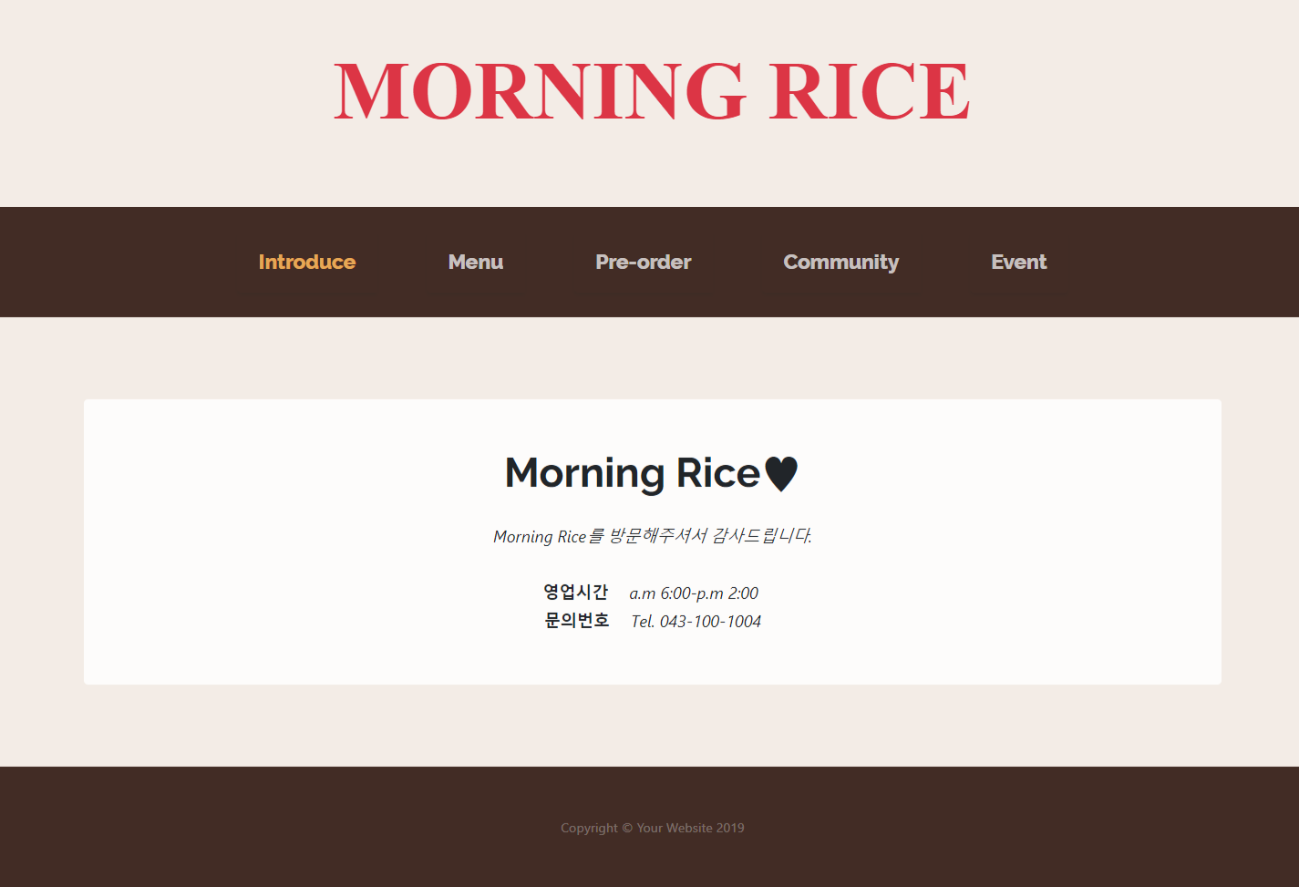
구현 기능(메인 페이지)

Slide 10
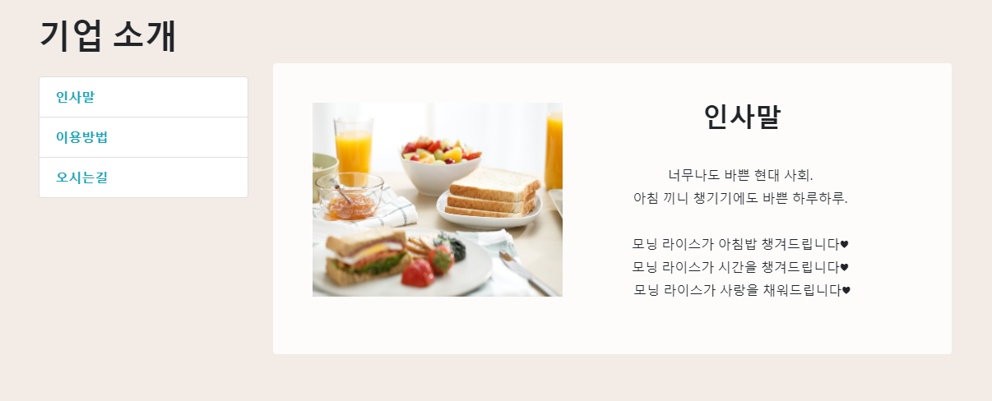
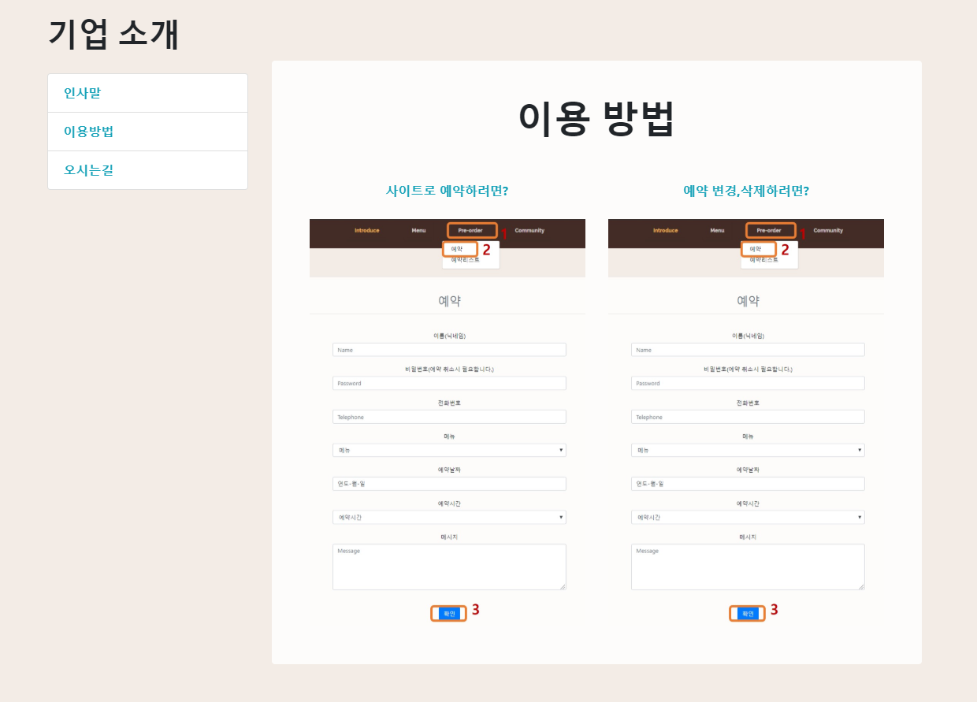
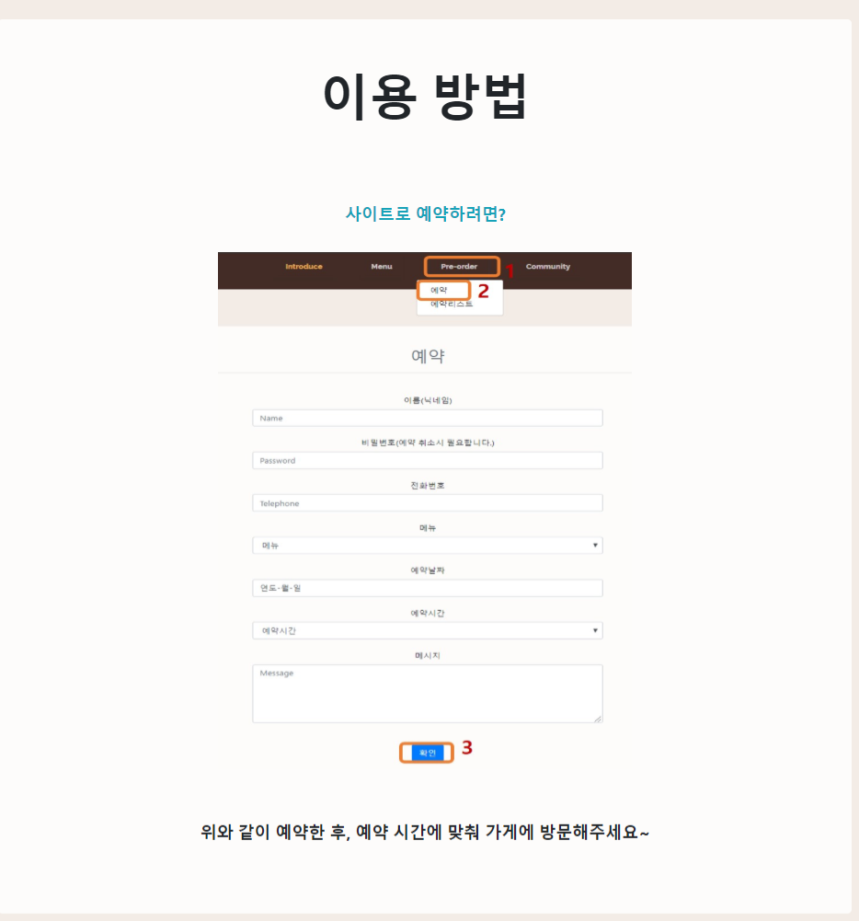
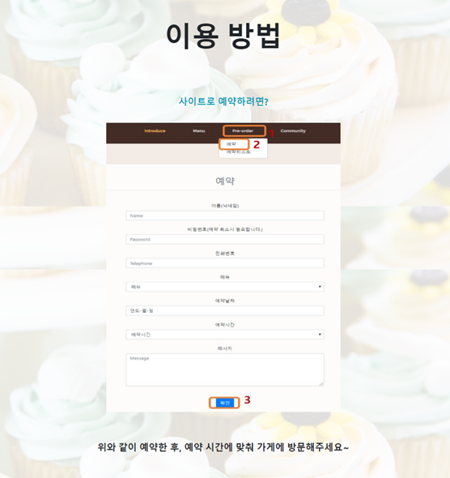
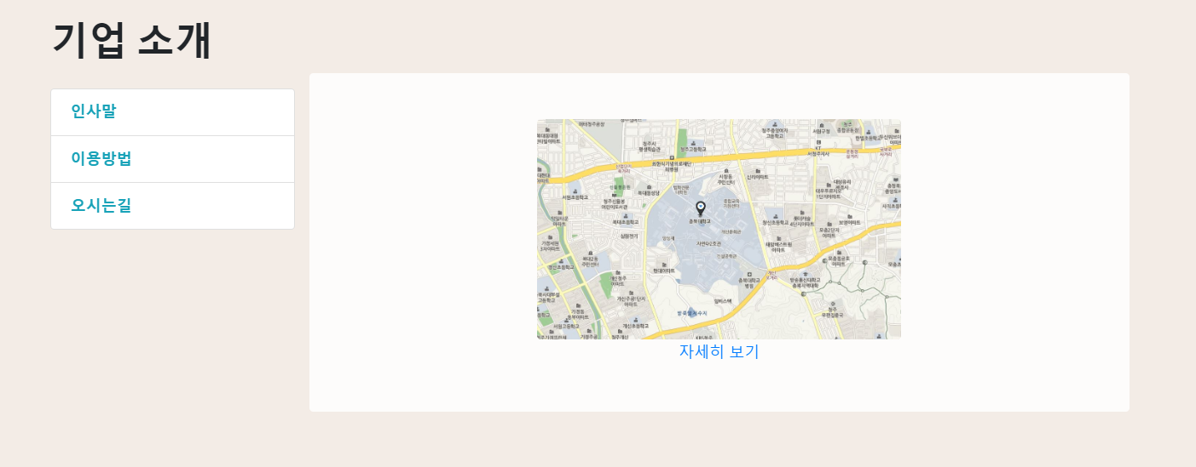
구현 기능(기업 소개 페이지)
<인사말 페이지>
<이용방법 안내 페이지>
<위치 안내 페이지>

Slide 11
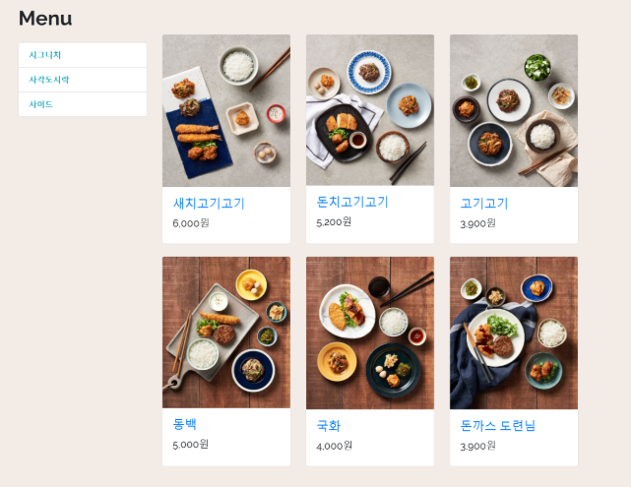
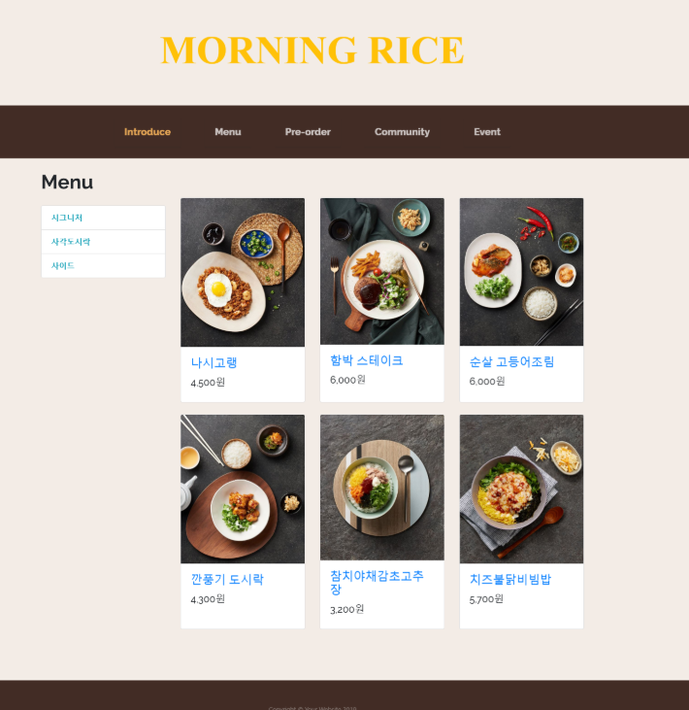
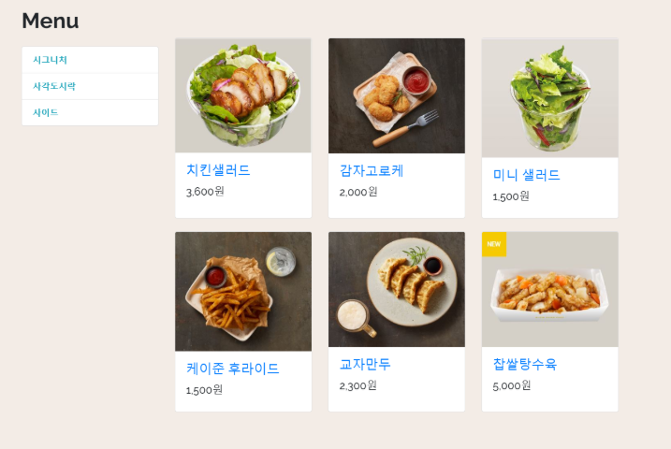
구현 기능(메뉴&가격 페이지)
<사각도시락 메뉴 페이지>
<시그니쳐 메뉴 페이지>
<사이드 메뉴 페이지>

Slide 12
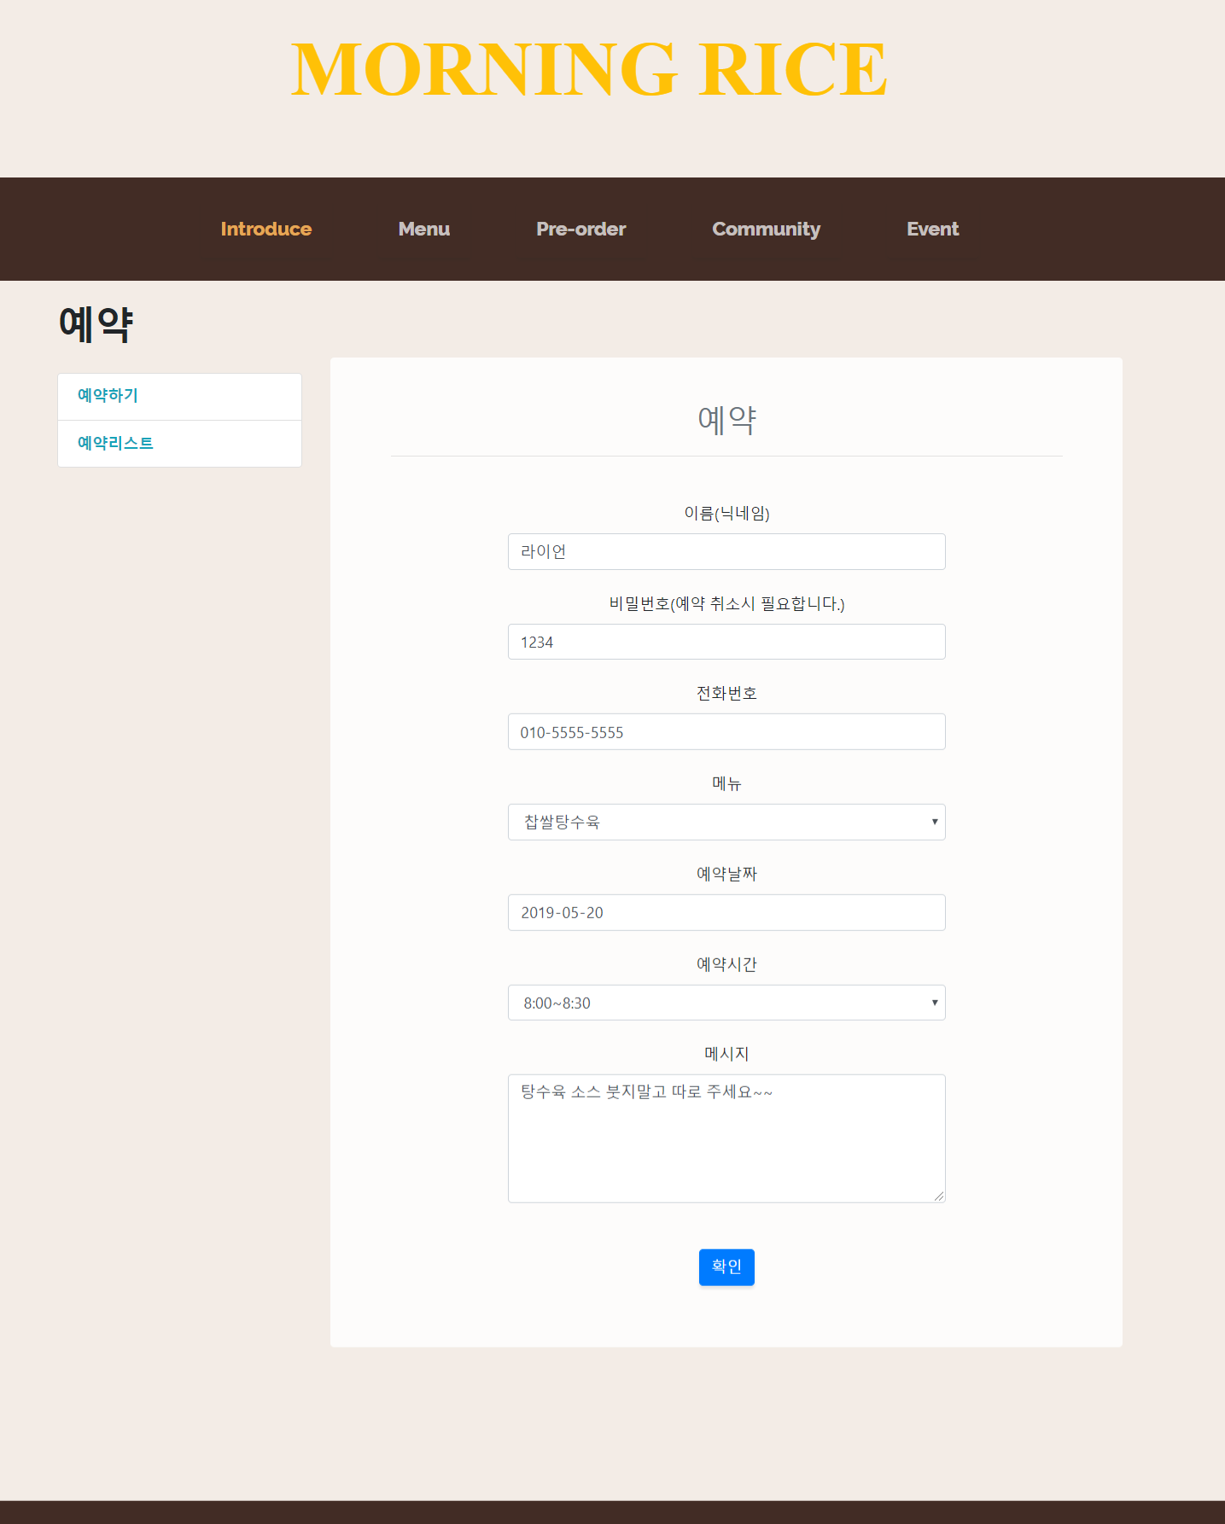
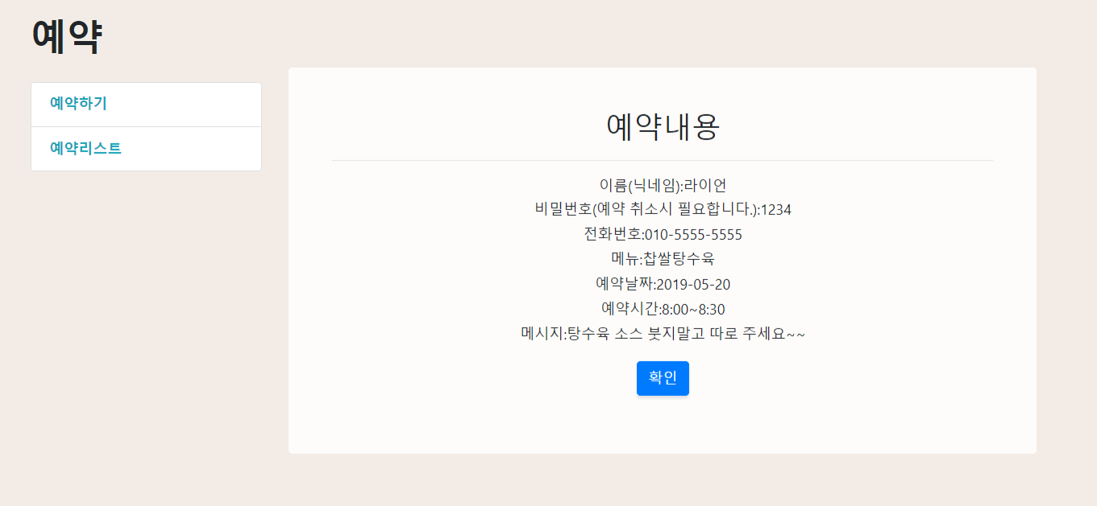
구현 기능(예약 페이지)-예약하기
<예약완료 확인 페이지>
<예약하기 페이지>

Slide 13
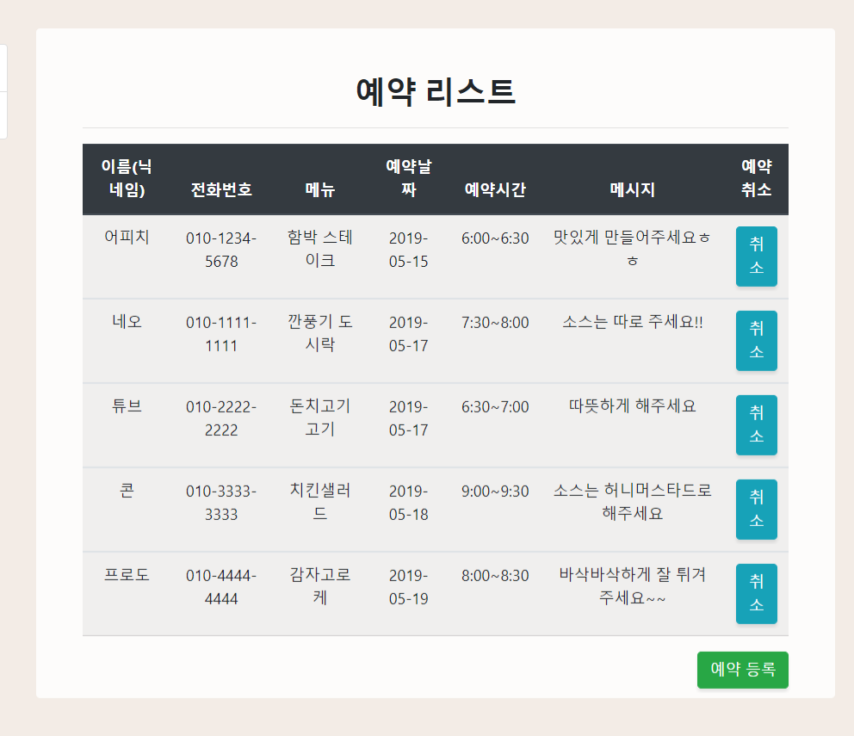
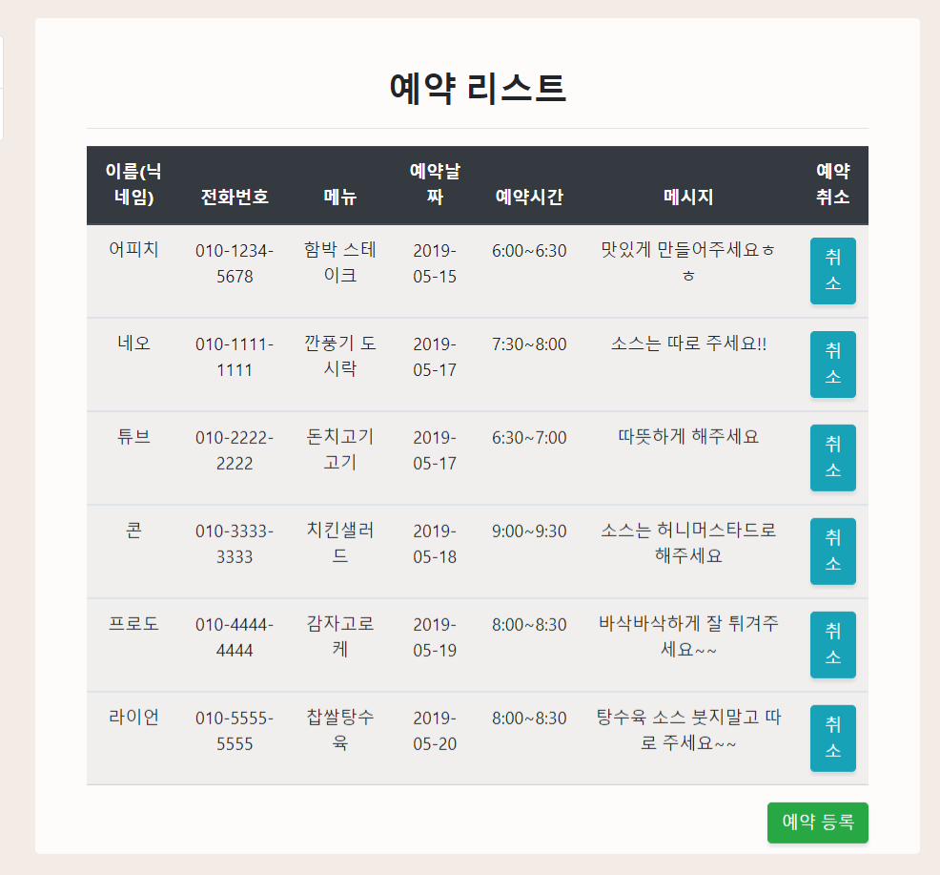
구현 기능(예약 페이지)-예약 등록
<예약자 리스트 페이지(라이언님 예약 전)>
<예약자 리스트 페이지(라이언님 예약 후)>

Slide 14
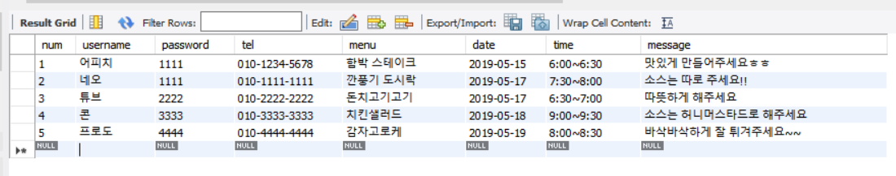
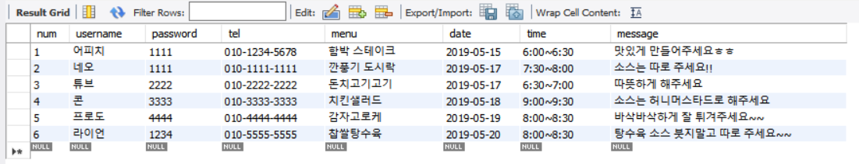
구현 기능(예약 페이지)-예약 등록
DB테이블에도
새로운 레코드가 추가 됨

Slide 15
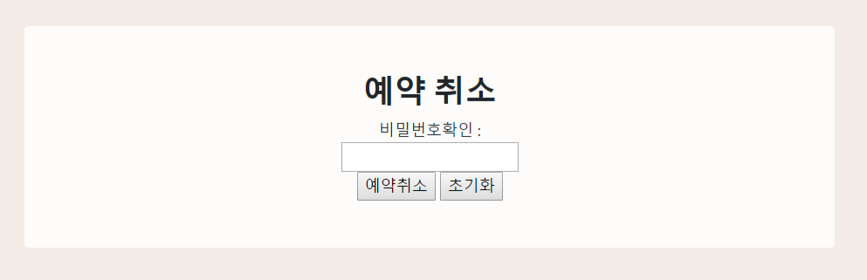

구현 기능(예약 페이지)-예약 취소

Slide 16
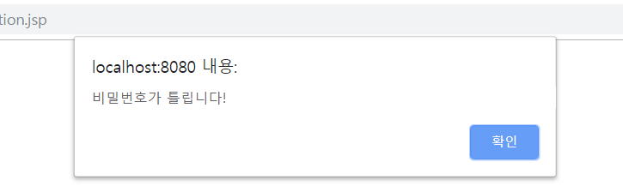
구현 기능(예약 페이지)-예약 취소
<비밀번호가 틀릴 경우>
<비밀번호가 일치할 경우>

Slide 17
구현 기능(예약 페이지)-예약 취소
DB테이블에도
해당 레코드가 삭제됨

Slide 18
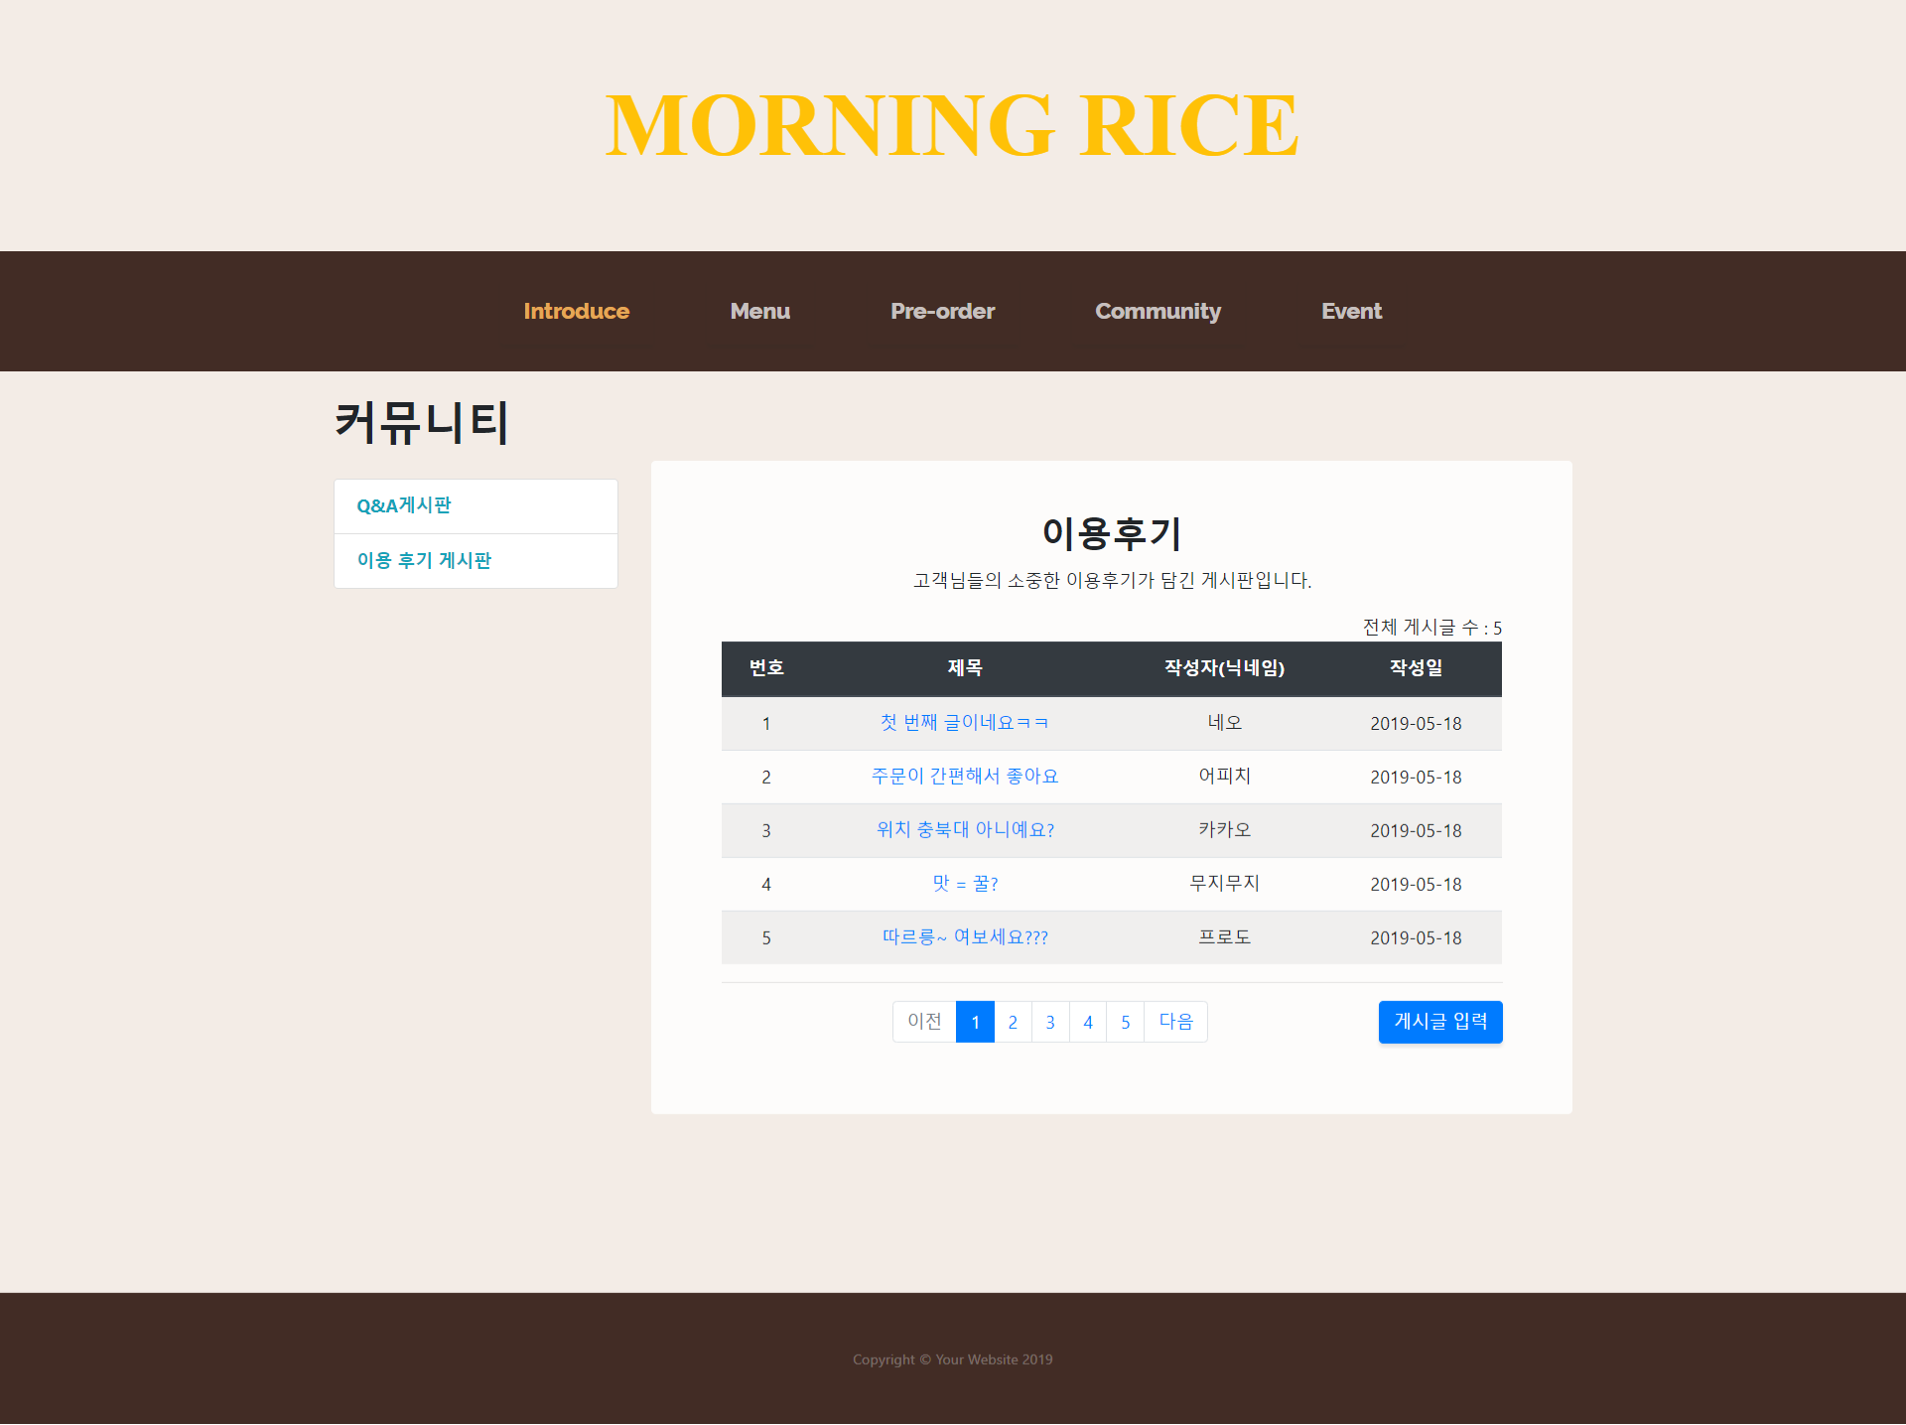
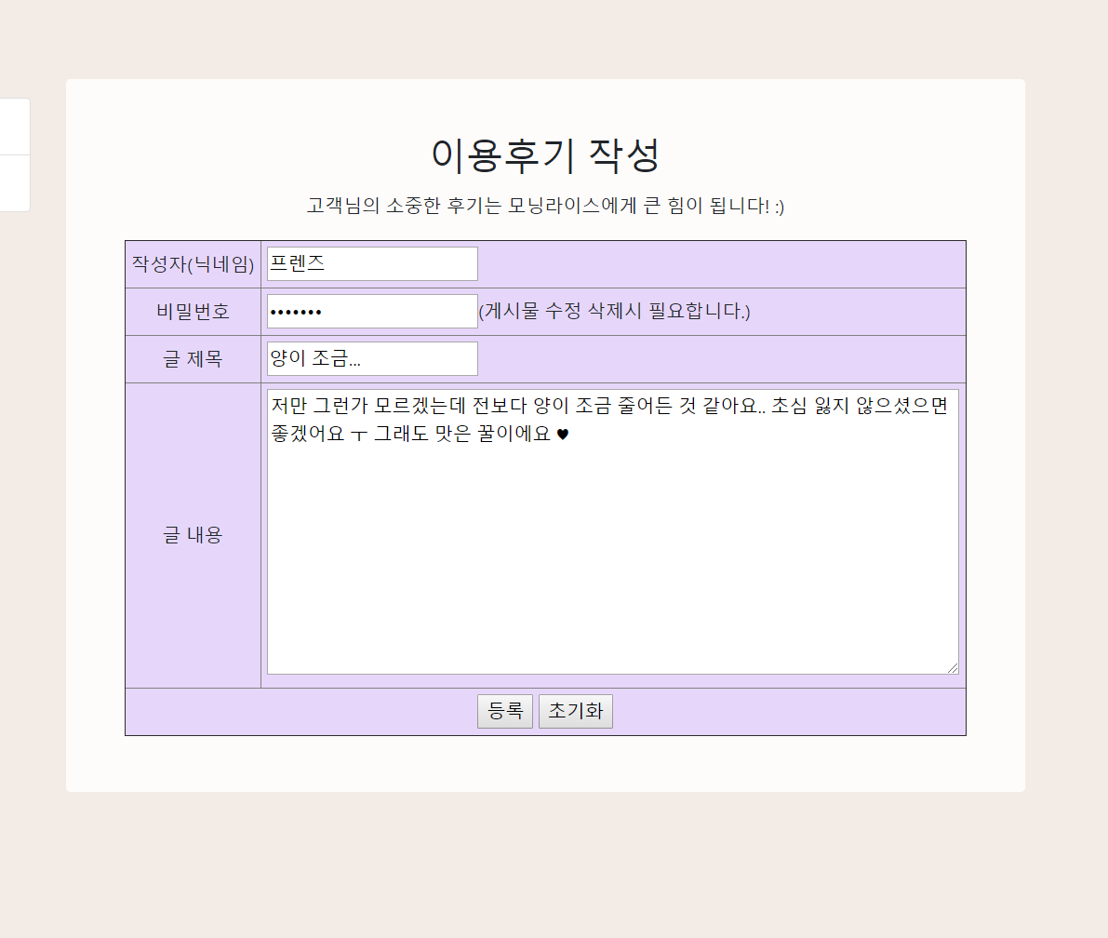
구현 기능(리뷰 게시판)-글 등록하기

Slide 19
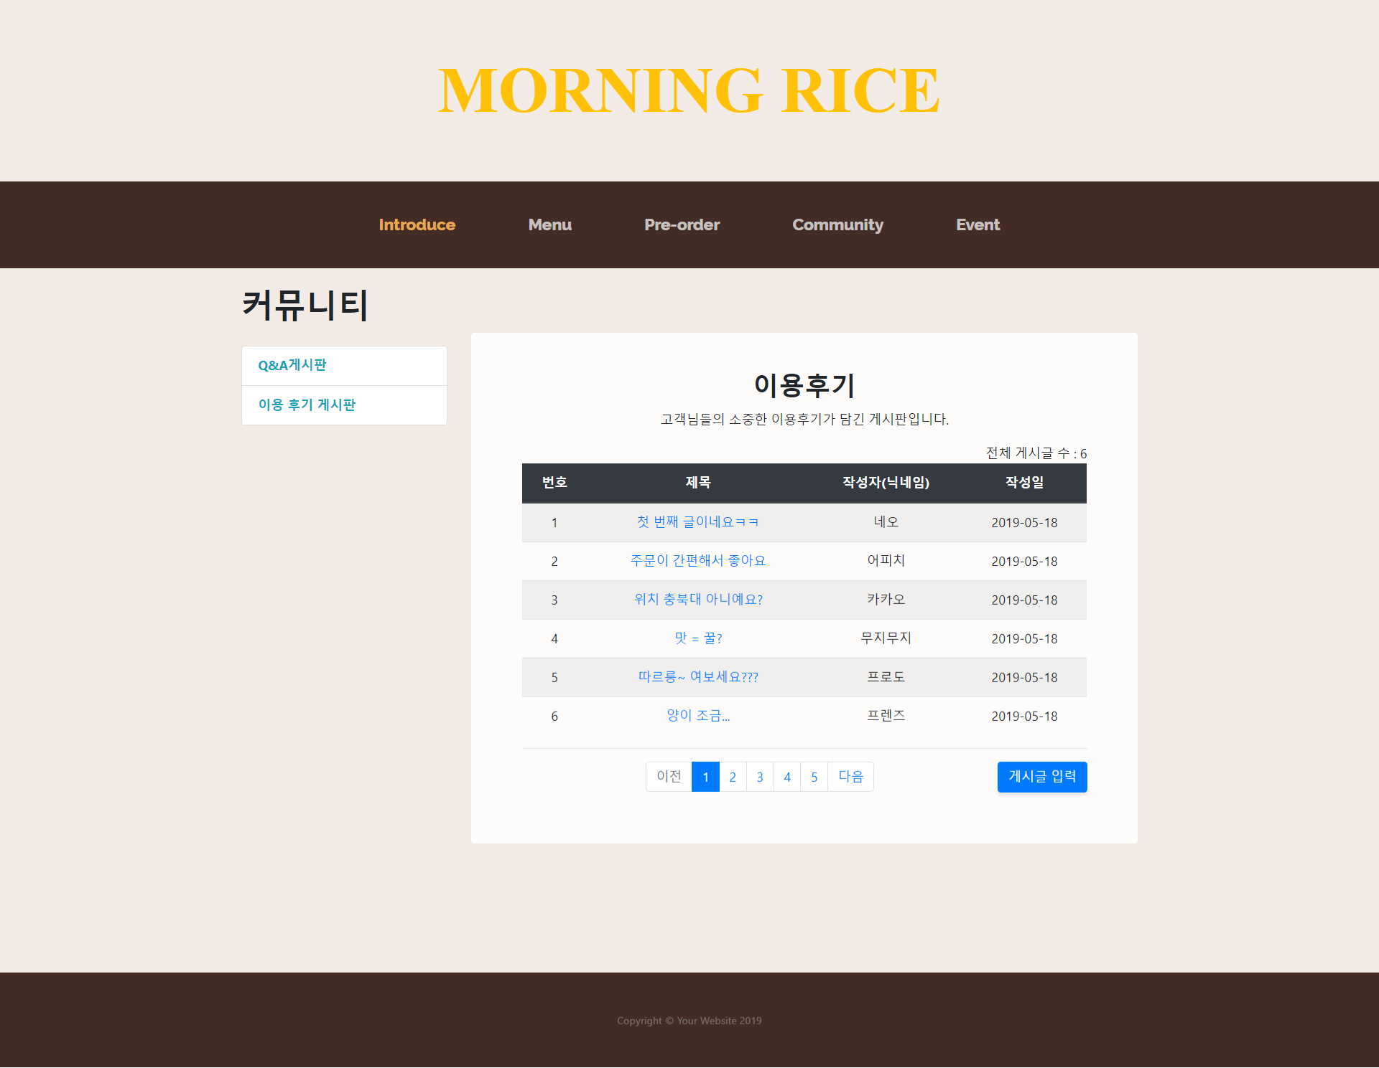
구현 기능(리뷰 게시판)-글 등록하기

Slide 20
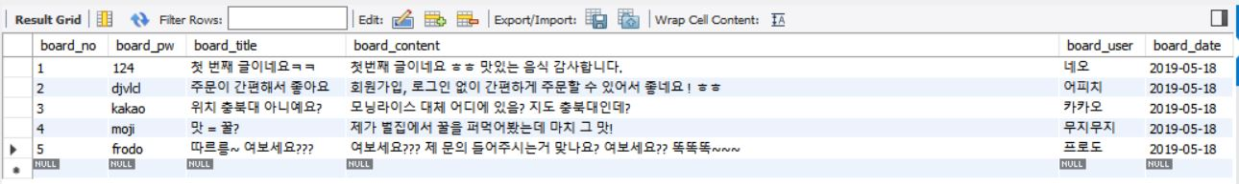
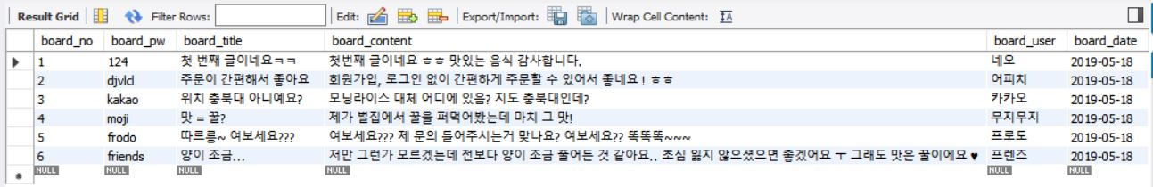
구현 기능(리뷰 게시판)-글 등록하기
게시글 작성 결과 해당 DB 테이블에
새로운 레코드가 추가됨

Slide 21
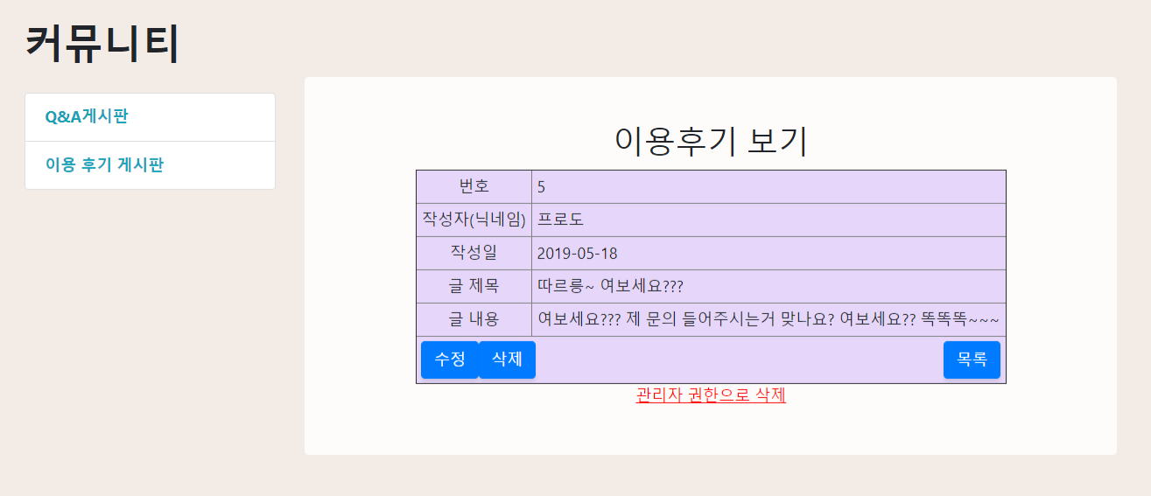
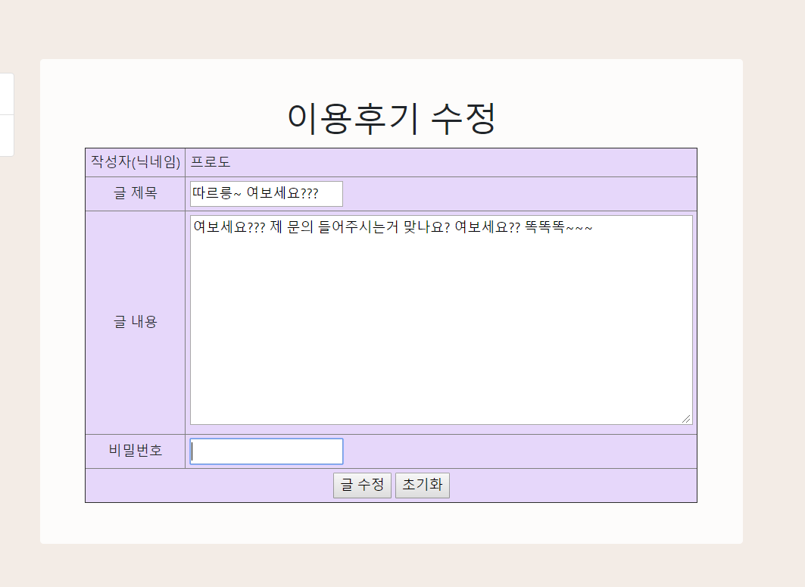
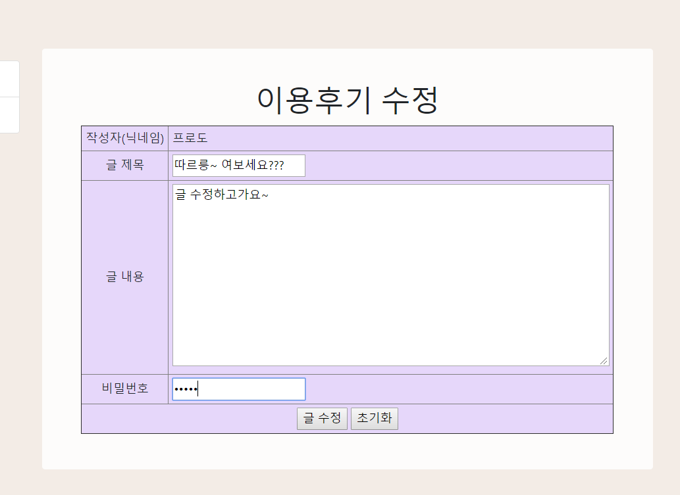
구현 기능(리뷰 게시판)-글 수정하기
<내용 수정 전>
<내용 수정 ing>

Slide 22
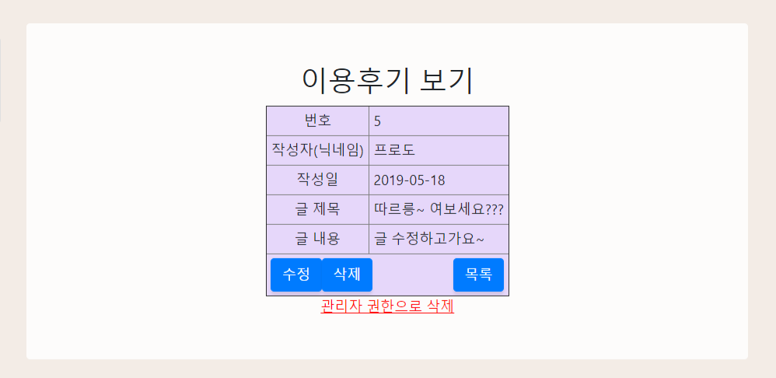
구현 기능(리뷰 게시판)-글 수정하기
<비밀번호가 틀릴 경우>
<비밀번호가 일치할 경우>

Slide 23
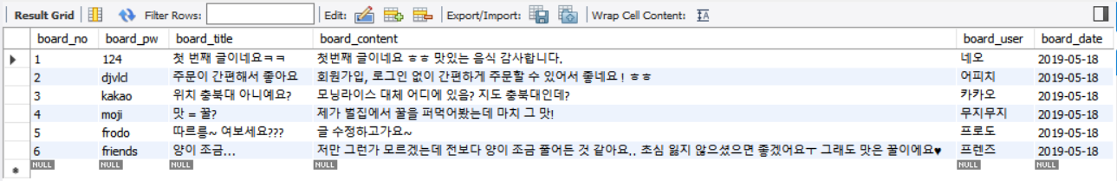
구현 기능(리뷰 게시판)-글 수정하기
게시글 수정 결과 DB테이블에서
해당 레코드가 수정 됨

Slide 24
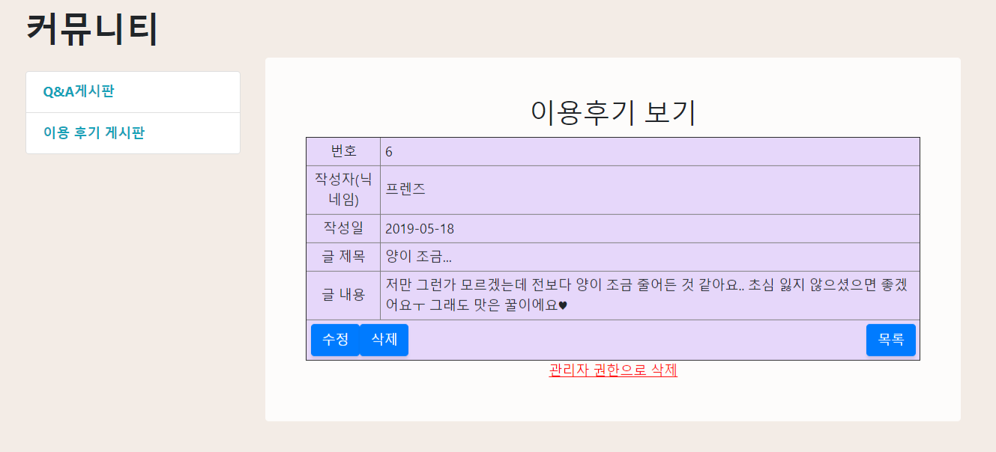
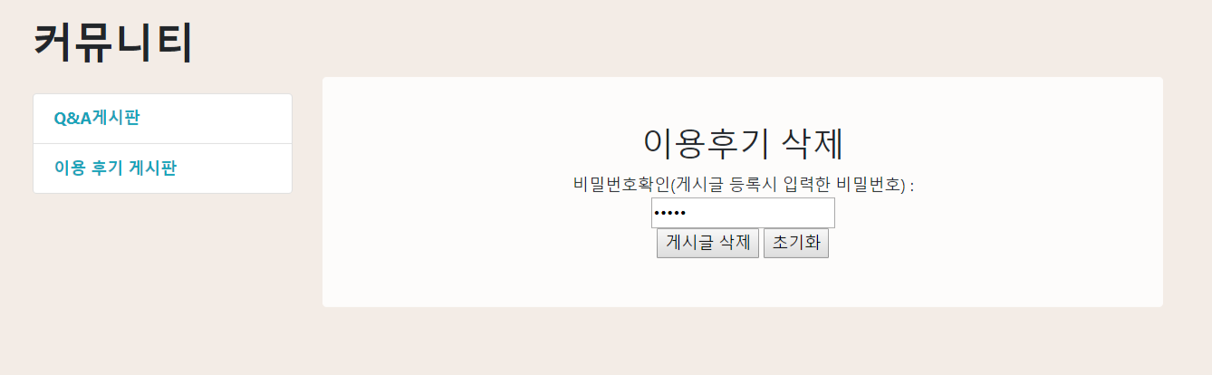
구현 기능(리뷰 게시판)-글 삭제하기

Slide 25
구현 기능(리뷰 게시판)-글 삭제하기
< 비밀번호가 틀릴 경우 >
< 비밀번호가 일치할 경우 >

Slide 26
구현 기능(리뷰 게시판)-글 삭제하기
게시글 삭제 결과 DB테이블에서
해당 레코드가 삭제됨

Slide 27
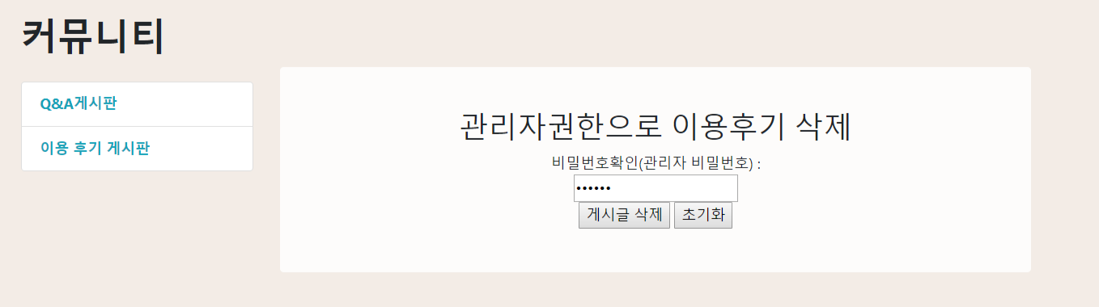
구현 기능(리뷰 게시판)-관리자 권한

Slide 28
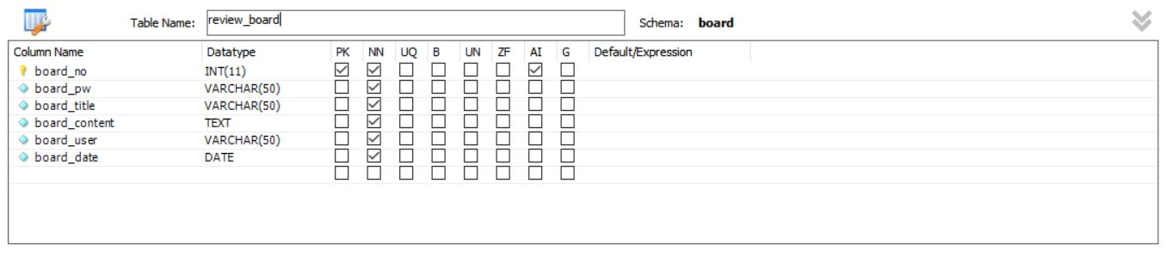
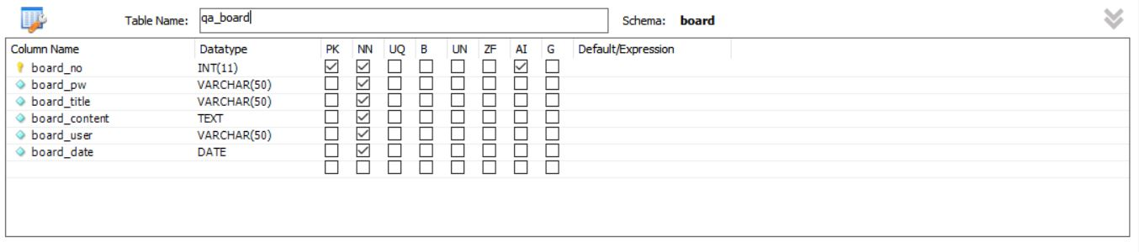
구현 기능(DB 테이블 구조)-게시판

Slide 29
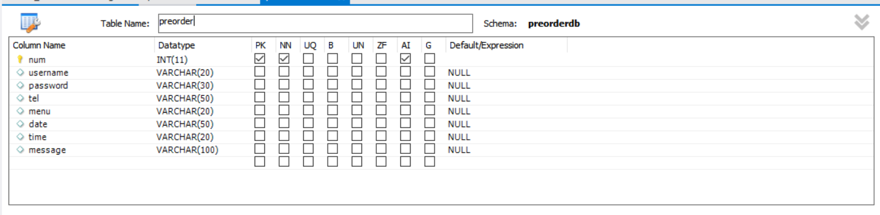
구현 기능(DB 테이블 구조)-예약

Slide 30
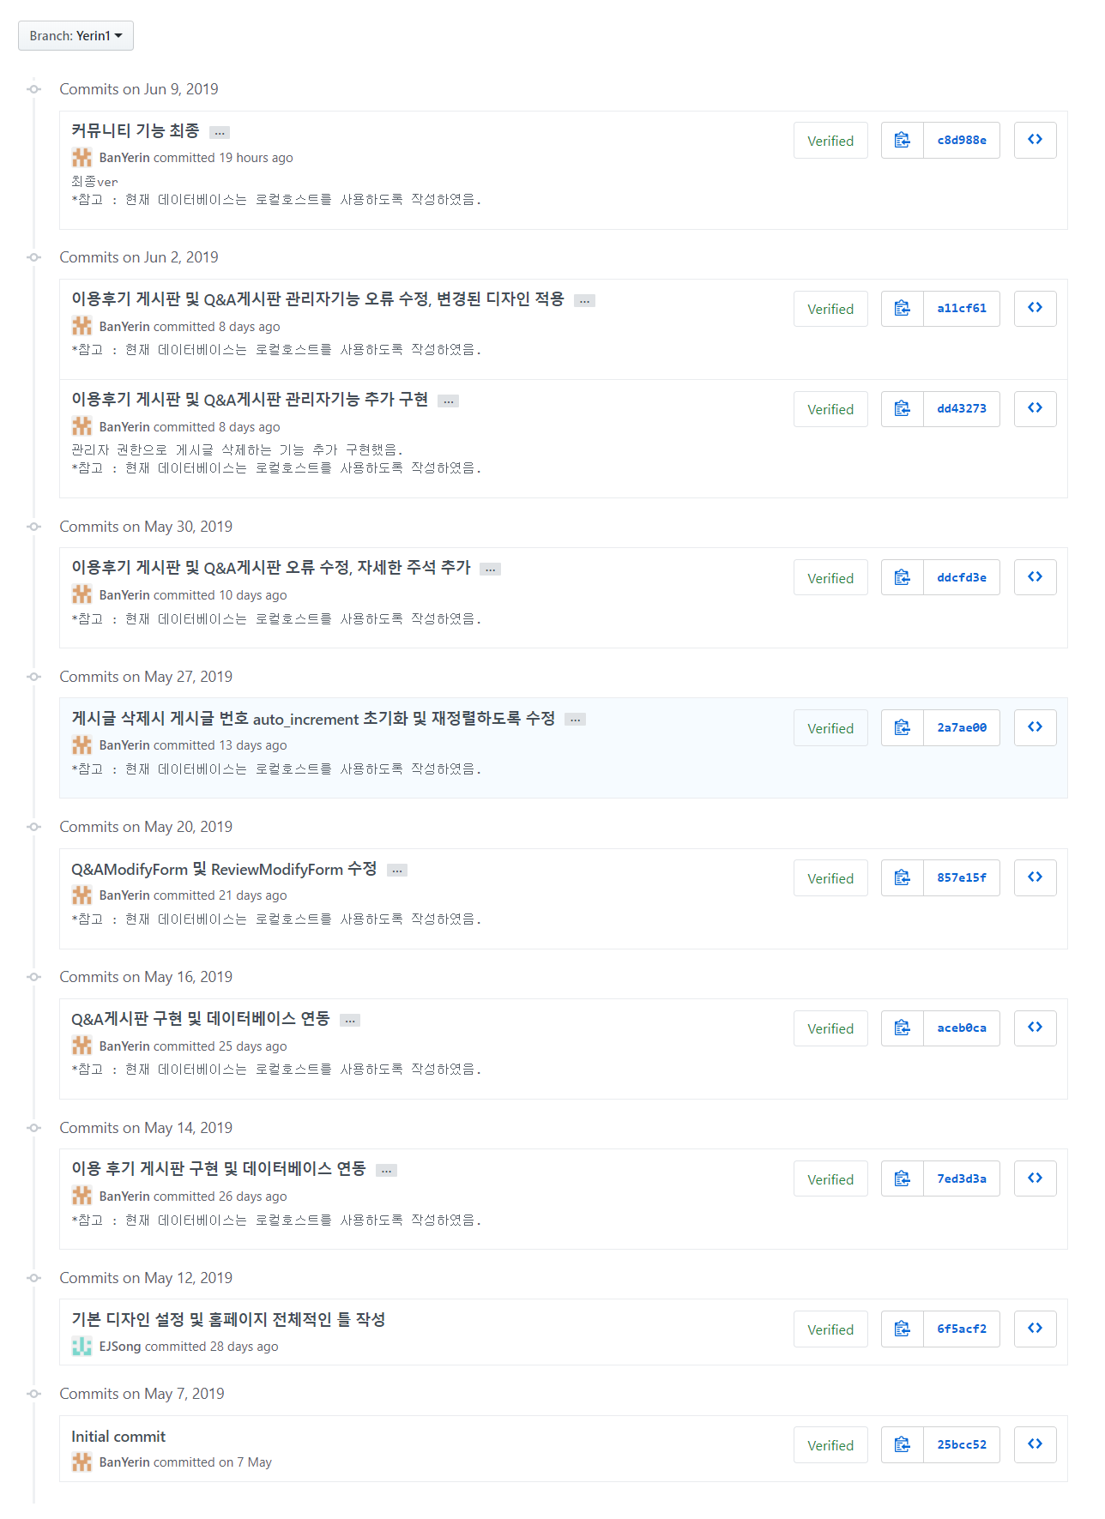
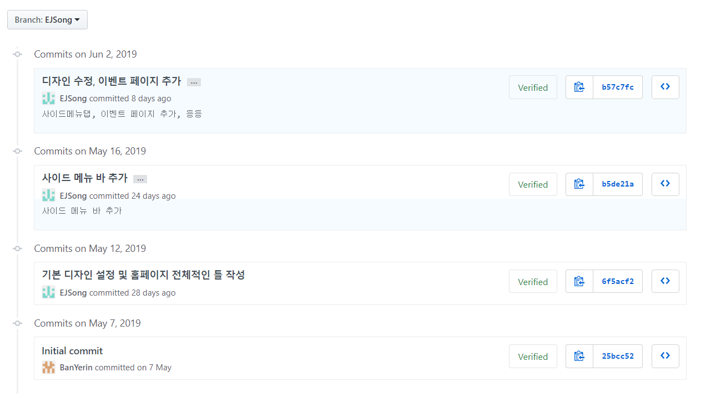
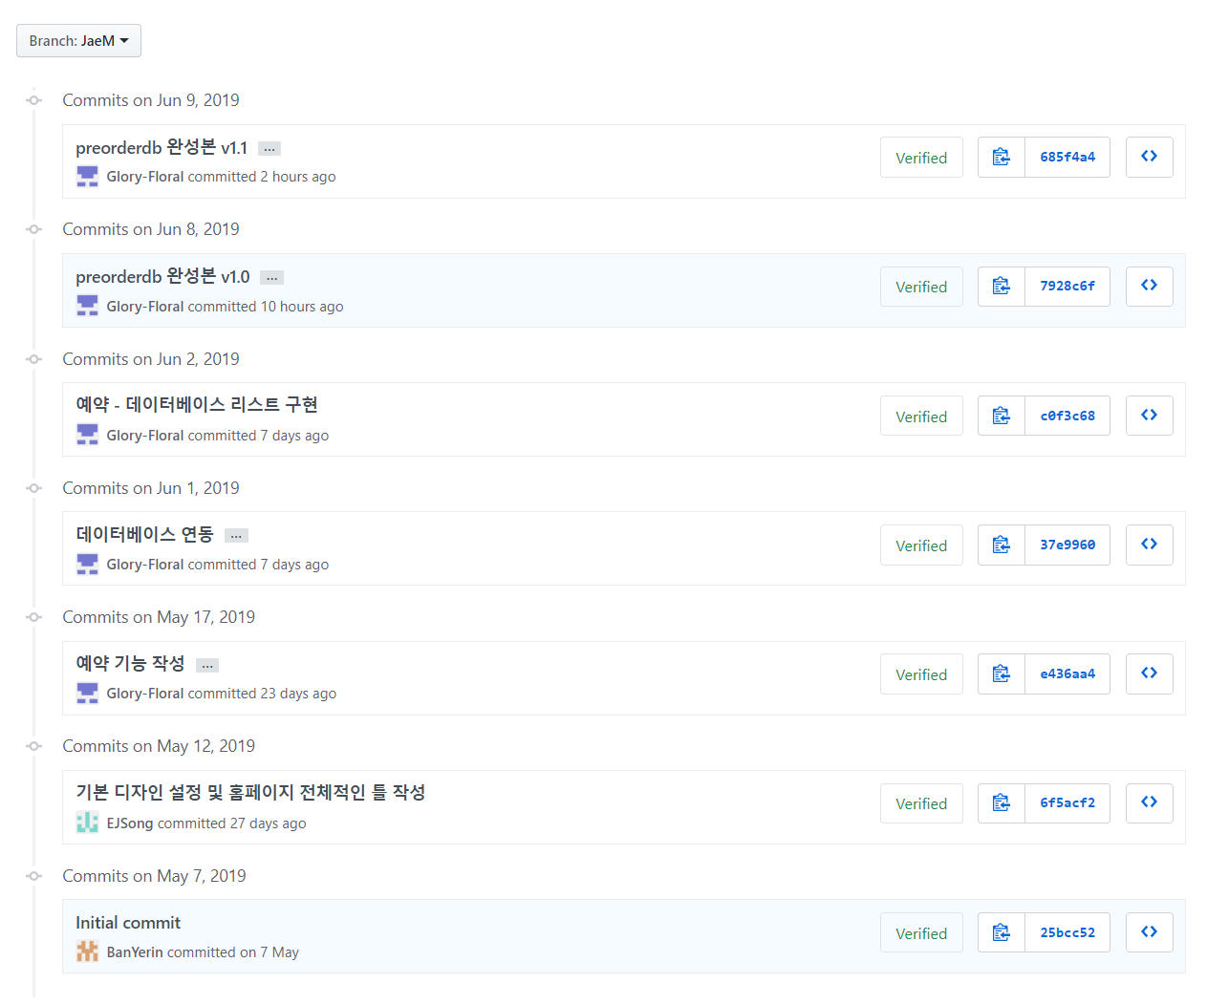
GitHub History – 개인 브랜치
<반예린 브랜치>
<송은정 브랜치>
<하재명 브랜치>

Slide 31
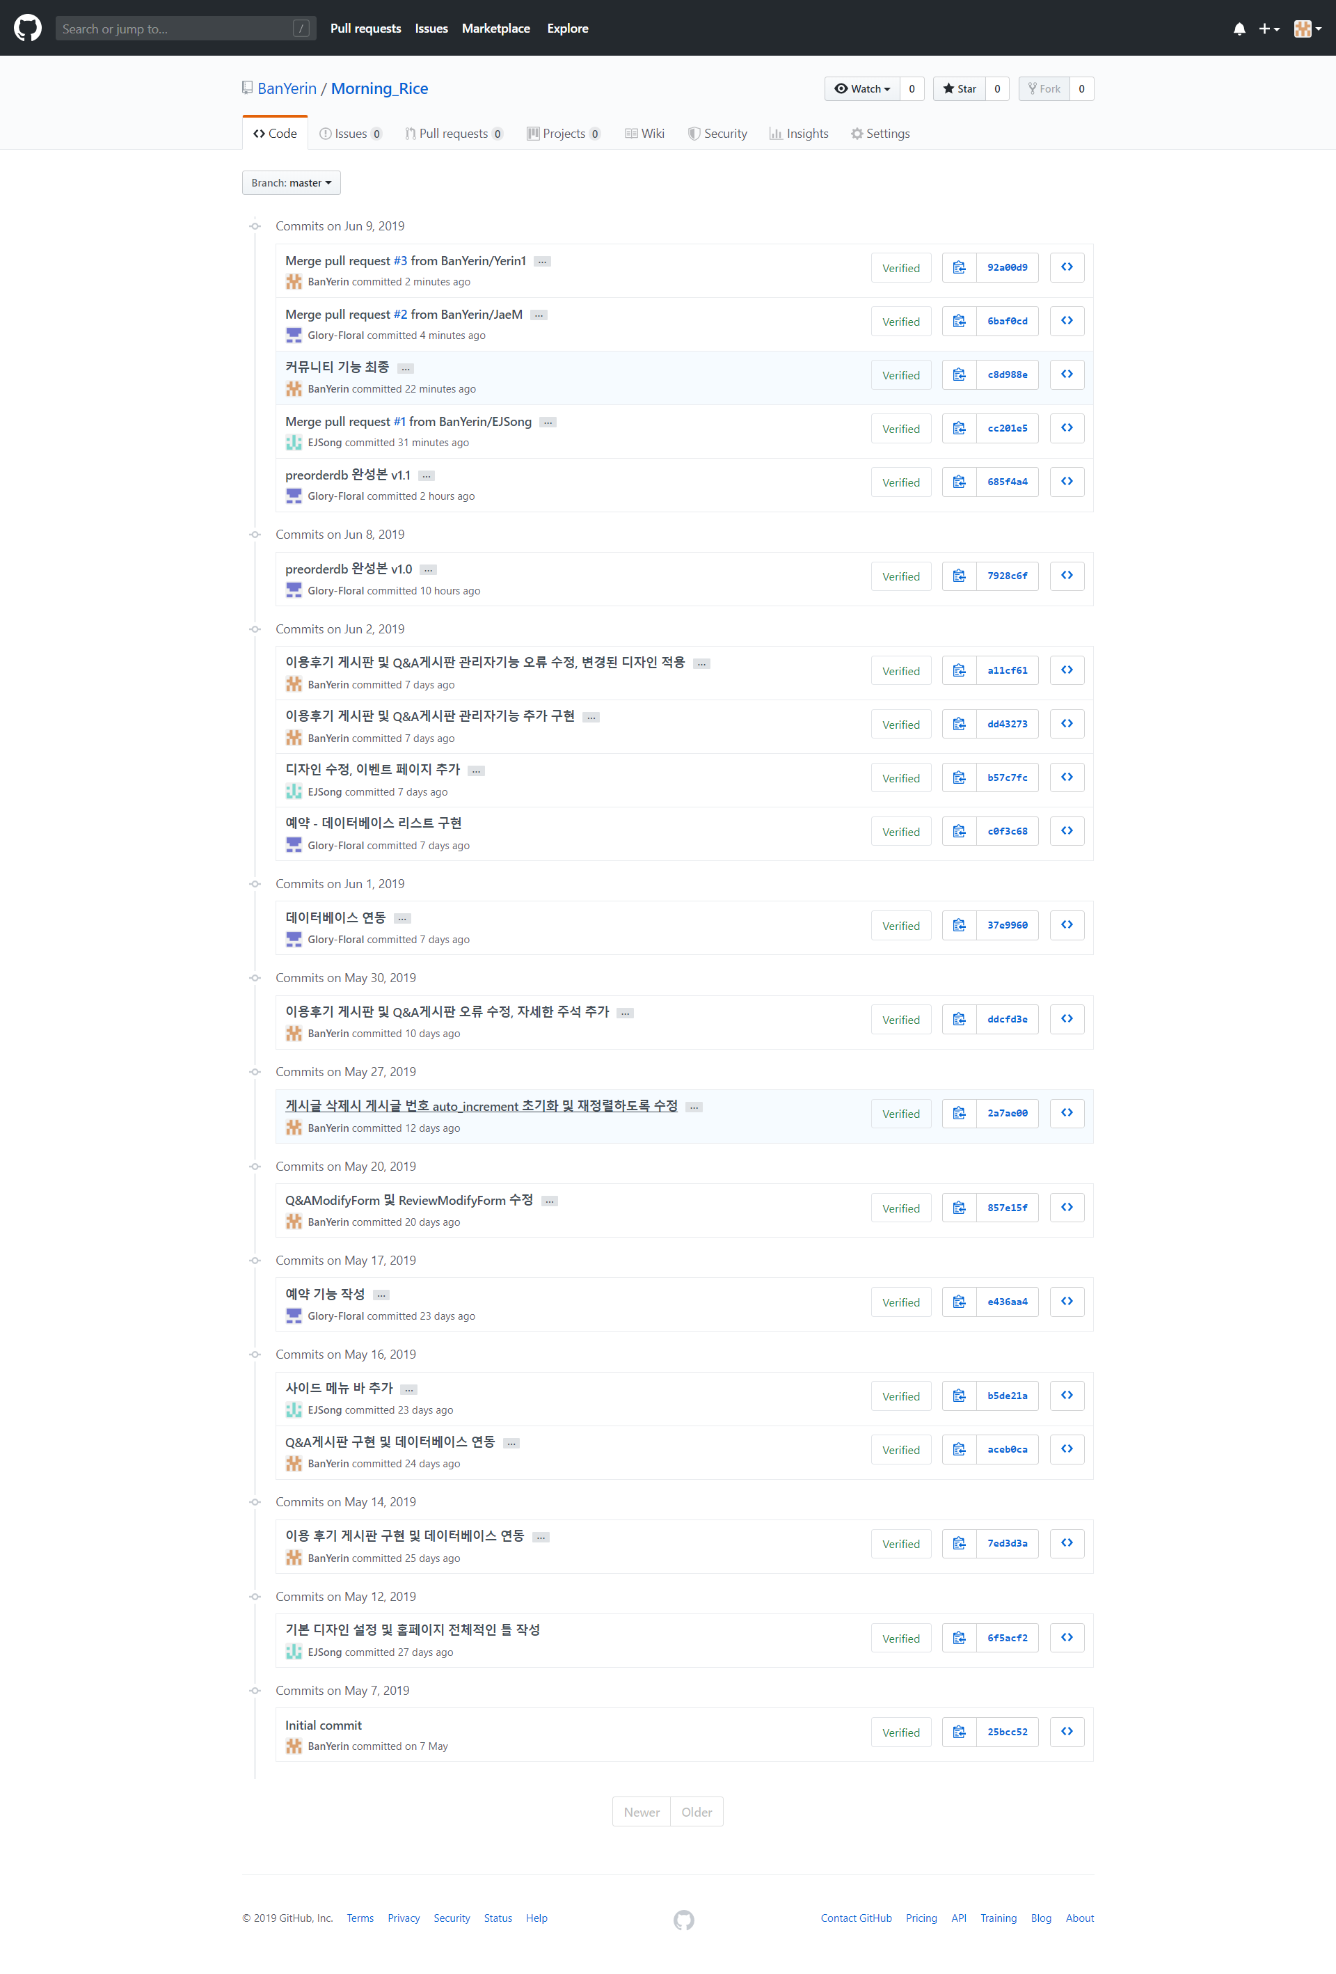
GitHub History – 메인 브랜치
<Master 브랜치>

Slide 32
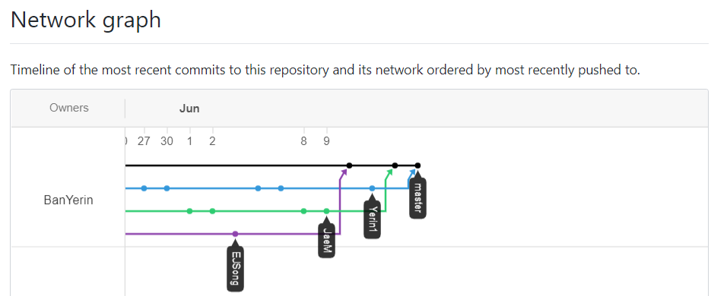
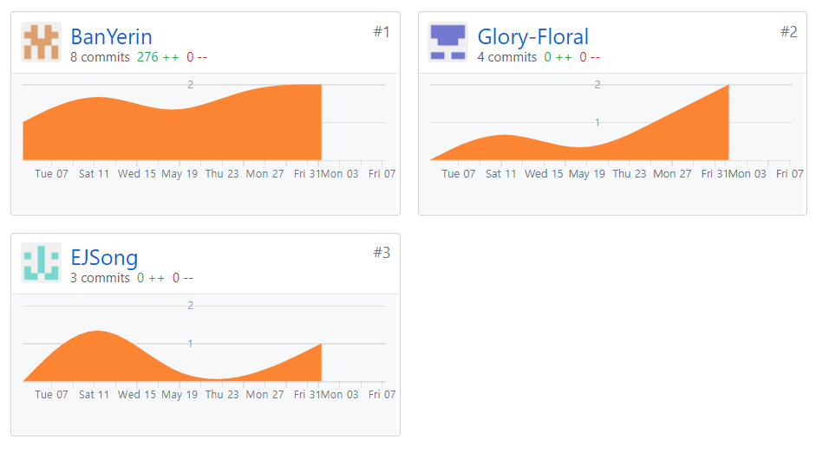
GitHub History - 그래프
반예린
하재명
송은정

Slide 33






오픈소스 사용 목록
✔정보 조회 기능
-메뉴 탭 및 버튼: W3schools, Bootstrap
✔예약 기능
-예약 폼 및 예약내역 리스트 디자인: W3schools, Bootstrap
-예약 데이터베이스: MySQL
✔커뮤니티 기능
-게시판 디자인:W3schools, Bootstrap
-게시판 데이터베이스: MySQL
✔공통 사용
-소스코드 공유 및 버전관리: GitHub
-개발 툴: Eclipse
-서버 소프트웨어: Apache
-개발 언어: JSP, Java, Html, CSS, JS
-홈페이지 디자인 템플릿: Bootstrap

Slide 34
소감
몰랐던 파트도 서로 물어가며 배워가는 부분이 의미 있었음
오픈소스를 처음 사용해보면서 오픈소스에 대한 이해와 편리성을 느낌.
웹프로그래밍에 대한 관심이 더 생겼고, 실습 능력 향상에 도움이 되었음.
지금까지 알지 못했던 새로운 오류들을 접해보게 되었고,
오류에 대처하는 방법을 조금씩 터득해 나아갔음.

Slide 35
Thank You

